Slide 1
线性搜索

Slide 2
1. 线性搜索
线性搜索是多变量函数最优化方法的基础，在多变量函数最优化中，迭代格式为
其关键是构造搜索方向d_{k}和步长因子α_{k}.设
从x_{k}出发, 沿搜索方向d_{k}, 确定步长因子α_{k}, 使
的问题就是关于α的线性搜索问题

Slide 3
理想的方法是使目标函数沿方向d_{k}达到极小, 即使得
或者选取α_{k}>0使得
这样的线性搜索称为精确线性搜索, 所得到的α_{k}叫精确步长因子
Notes:
α是自变量

Slide 4
线性搜索算法分成两个阶段
第一阶段确定包含理想的步长因子(或问题最优解) 的搜索区间
第二阶段采用某种分割技术或插值方法缩小这个区间

Slide 5
进退法
确定初始搜索区间的一种简单方法叫进退法, 其基本思想是从一点出发, 按一定步长, 试图确定出函数值呈现“高低高”的三点
即φ(a)≥φ(c)≤φ(b)
这里a≤c≤b
a
c
b

Slide 6
具体地说, 就是给出初始点α₀>0, 初始步长h₀>0, 若
则下一步从新点α₁=α₀+h₀出发, 加大步长, 再向前搜索, 直到目标函数上升为止.
若
则下一步仍以α₀为出发点, 沿反方向同样搜索, 直到目标函数上升就停止.这样便得到一个搜索区间.这种方法叫进退法.

Slide 7
进退法步骤
算法3.1.1
步1. 选取初始数据.α₀∈[0, ∞) , h₀>0, 加倍系数t >1(一般取t=2), 计算 , k =0.
步2. 比较目标函数值.令 , 计算 , 若 , 转步3 , 否则转步4.
步3. 加大搜索步长, 令
转步2

Slide 8
步4. 反向搜索.若k= 0, 转换搜索方向, 令 转步2;否则, 停止迭代, 令
输出[a, b] , 停止.

Slide 9
线性搜索方法分类
线性搜索方法根据是否采用导数信息分为无导数方法和导数方法.
由于没有利用导数信息, 无导数方法一般没有导数方法有效
典型的无导数方法0. 618 法和Fibonacci法

Slide 10
2. 0.618法和Fibonacci法
0.618法和Fibonacci(斐波那契)法都是分割方法.
基本思想：通过取试探点和进行函数值的比较, 使包含极小点的搜索区间不断缩短, 当区间长度缩短到一定程度时, 区间上各点的函数值均接近极小值, 从而各点可以看作为极小点的近似.
这类方法仅需计算函数值, 不涉及导数, 又称直接法

Slide 11
这些方法要求所考虑区间上的目标函数是单峰函数
如果这个条件不满足, 我们可以把所考虑的区间分成若干个小区间, 在每个小区间上函数是单峰的.
这样, 我们在每个小区间上求极小点, 然后选取其中的最小点

Slide 12
单峰函数
定义：如果函数f(x)在区间[a,b]上只有一个极值点, 则称f(x)为
[a, b]上的单峰函数。
f(x)
f(x)
f(x)
f(x)
a
x
a
a
x
b
x
x
b
b
a
b
连续单峰函数
不连续单峰函数
非单峰函数
离散单峰函数

Slide 13
单峰函数具有一个重要的消去性质
定理：设f(x)是区间[a,b]上的一个单峰函数，x*∈[a,b]是其极小点， x₁ 和x₂是[a, b]上的任意两点，且a<x₁ <x₂<b，那么比较f(x₁)与f(x₂)的值后，可得出如下结论：
（I） 若f(x₁)≥f(x₂)，x*∈[x₁,b]
(II) 若f(x₁) < f(x₂), x*∈[a,x₂]
f(x)
f(x)
a
x
a
x
x₁
x₂
x*
b
x*
x₁
x₂
b
(I) 消去[a, x₁ ]
(II) 消去[x₂, b]
在单峰函数的区间内，计算两个点的函数值，比较大小后，就能把搜索区间缩小。在已缩小的区间内，仍含有一个函数值，如再计算另一点的函数值，比较后就可进一步缩小搜索区间 。

Slide 14
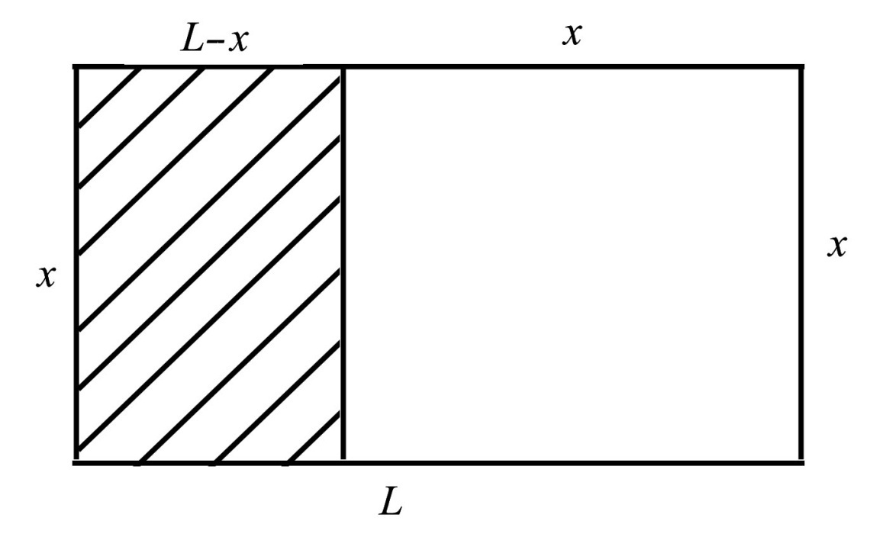
无导数方法——0.618法
一、黄金分割法基本原理
要介绍黄金分割法有必要回顾一下古老的黄金分割问题．所谓黄金分割就是将一线段分为二段的方法．这样分后，要求整段长L与较长段x的比值正好等于较长段x与较短段L-x的比值(如图)

Slide 15
设包含极小点α*的初始搜索区间为[a, b], 设
在[a, b] 上是凸函数.
0. 618 法的基本思想是在搜索区间[a, b] 上选取两个对称点λ,μ且λ<μ, 通过比较这两点处的函数值φ(λ)和φ(μ)的大小来决定删除左半区间[a,λ) , 还是删除右半区间(μ, b]
删除后的新区间长度是原区间长度的0 .618倍.
新区间包含原区间中两个对称点中的一点, 我们只要再选一个对称点,并利用这两个新对称点处的函数值继续比较.重复这个过程, 最后确定出极小点α*

Slide 16
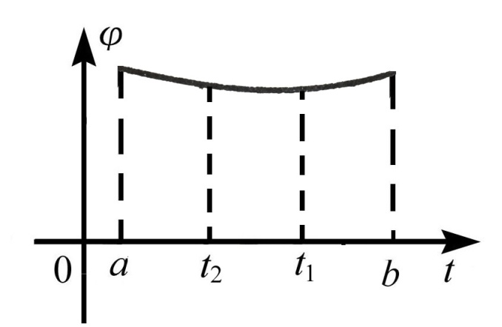
黄金分割法迭代步骤
现在提出一个问题，就在[a,b] 上如何选取二点使得迭代次数最小而区间缩短最快？
要解决这个问题，人们想到对区间[a,b]选二点t₁,t₂等价于将区间长度b-a进行黄金分割，也就是将第一个搜索点t₁取在[a,b] 的0.618处，第二个搜索点t₂取成t₁的对称点即 的0.382处(如图所示)

Slide 17
即要求
接着计算 与 的值，并根据 与 的值的大小关系分情况讨论：
（1） 若 ,说明 是好点，于是把区间
划掉，保留 ，则 内有一保留点 ，置新的区间 ；
（2）若 ，说明 是好点，于是应将
划掉，保留 ,则 内有保留点 ,置新的区间 ．.

Slide 18
(3)若 则应具体分析,看极小点可能在哪一边再决定取舍，在一般情况下，可同时划掉 和
仅保留中间的 重置新的区间 ．
接下来是在留下的区间 内找好点．重复上面的步骤，直到搜索区间 小于给定的允许误差
为止。
这样就得到黄金分割法迭代算法：

Slide 19
算法3 .2 .1 ( 0.618 法计算步骤)
已知 ，常数 0.382，终止限 ．
(1)确定 的初始搜索区间 ．
(2)计算 ．
(3)计算 ．
(4) 若 ,则打印 ，停机；否则，转(5)．
(5) 判别是否满足 ：若满足，则置
，
然后转(3)；否则，置
然后转(4)．

Slide 20
3. 导数方法——二分法(对分法)
一、对分法基本原理
求解一维最优化问题 一般可先确定它的一个有限搜索区间 ，把问题化为求解问题 ，然后通过不断缩短区间的长度，最后求得最优解．

Slide 21
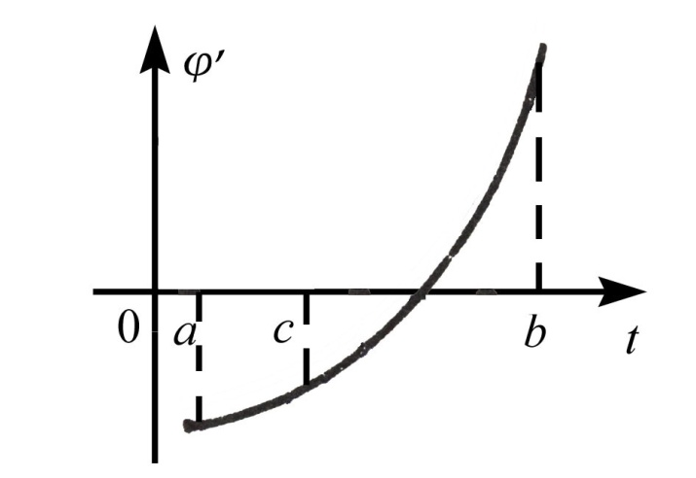
设 在已获得的搜索区间 内具有连续的一阶导数．因为 在 上可微，故 在 上连续，由此知 在 上有最小值．
令 ，总可求得极小点 ．不妨设 在 上是单减函数；在 上是单增函数．所以 时， ，故 ；当 时， 亦即 ．对分法的原理如图．

Slide 22
二、对分法迭代步骤
已知 ， 表达式，终止限 ．
(1)确定初始搜索区间 ，要求
(2) 计算 的中点 ．
(3) 若 ，则 ，转(4)；
若 ，则 ，转(5)；
若 ，则 ，转(4)．
(4) 若 ，则 ，转(5)；否则转(2)．
(5) 打印 ，停机．

Slide 23
开始
确定[a b],要求
对分法的计算
流程如图所示
c=(a+b)/2
N
Y
a=c
N
Y
T*=c
b=c
t*=(a+b)/2
Y
N
输出t*
结束

Slide 24
三、对分法有关说明
对分法每次迭代都取区间的中点
a.若这点的导数值小于零，说明的根位于右半区间中，因此去掉左半区间；
b.若中点导数值大于零，则去掉右半区间；
c.若中点导数值正好等于零，则该点就是极小点．
因为每次迭代都使原区间缩短一半，所以称为对分法或二分法．

Slide 25
4. Newton切线法
一、Newton切线法基本原理
设 在已获得的搜索区间 内具有连续二阶导数，求 ．
因为 在 上可微，故 在 上有最小值，令 ．

Slide 26
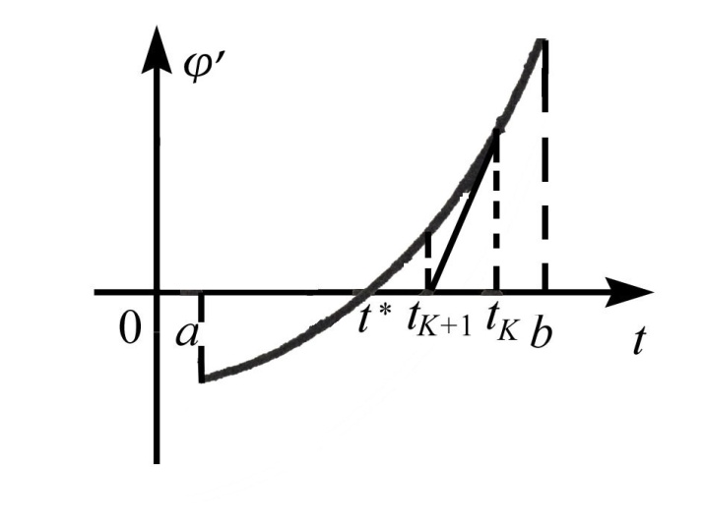
下面不妨设在区间 中经过 次迭代已求得方程
的一个近似根 ．过 作曲线 的切线 ,其方程是
然后用这条切线与横轴交点的横坐标 作为根的新的近似(如图)．它可由上面方程在令 的解出来，即
这就是Newton切线法迭代公式．

Slide 27
二、Newton切线法迭代步骤
已知 ， 表达式，终止限 ．
(1)确定初始搜索区间 ，要求
(2)选定 ．
(3)计算 ．
(4)若 ，则 ，转(3)；否则转(5)．
(5)打印 ，停机．

Slide 28
Newton切线法的计算流程如图所示

Slide 29
三、Newton切线法有关说明
这种方法一旦用好，收敛速度是很高的．如果初始点选得适当，通常经过几次迭代就可以得到满足一般精度要求的结果.但是它也有缺点：
第一，需要求二阶导数．如果在多维最优化问题的一维搜索中使用这种方法，就要涉及Hesse矩阵，一般是难于求出的．

Slide 30
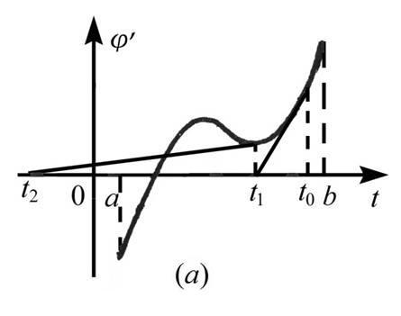
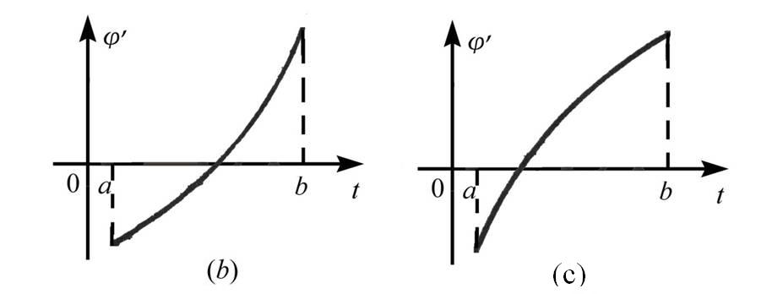
第二，当曲线 在 上有较复杂的弯曲时，这种方法也往往失效．如图(a)所示的迭代： 结果 跳出 .迭代或者发散，或者找到的根并不是我们想要的结果．
第三，即使曲线比较正常，在 中或者上凹或者下凹，初始点的选取也必须适当．在图(b)的情况下，曲线上凹，应选点b作为初始点；而在图(c)的情况下，曲线下凹，应选点a为初始点．否则都可能失败．
Notes:
30

Slide 31
5. 精确线性搜索方法的收敛性
通常, 采用精确线性搜索的无约束最优化算法的一般形式如下:
步1.给出
步2. 计算 如果 , 停止.
步3. 计算下降方向d_{k}.
步4. 计算步长因子α_{k}, 使得
步5. 令 , 转步2.

Slide 32
令
则显然有
如前所述, 在精确线性搜索中, 我们往往选取φ(α)的一个平稳点, 即选取α_{k}使得

Slide 33
算法的收敛性
设θ_{k}=<d_{k}, -g_{k}>表示向量d_{k}与-g_{k}之间的夹角, 即
定理3.4.2 设d_{k}是下降方向,α_{k}是精确线性搜索的步长因子.若存在常数M>0, 使得对所有α> 0
则

Slide 34
定理3.4.3 设梯度g(x)在水平集L={x∈R^{n}|f(x)≤f (x₀)}上存在且一致连续, 采用精确线性搜索的极小化算法3.4.1产生的方向d_{k}与-g_{k}的夹角θ_{k}满足
对某个
则或者对某个有限的k有g_{k}=0, 或者f (x_{k})→-∞, 或者g_{k}→0

